Slide 1

Урок –игра «Знатоки физики»
Подготовила преподаватель физики и математики Борисова Т.М.

Slide 2
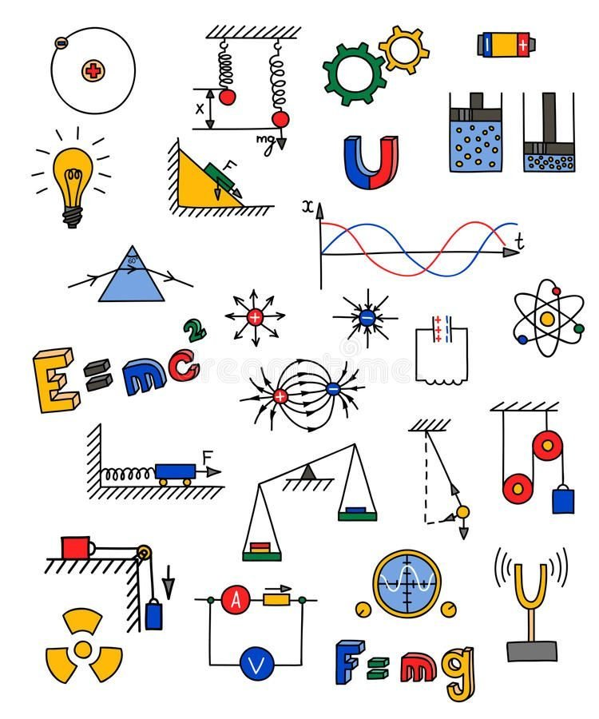
Физика! Какая емкость слова!
Физика – для нас не просто звук!
Физика – основа и опора
Всех без исключения наук!

Slide 3

Условия игра
Группа делится на две команды
Выдирают командира команды
Придумывают название и девиз команды
Выигрывает команда набравшая наибольшее количество баллов

Slide 4
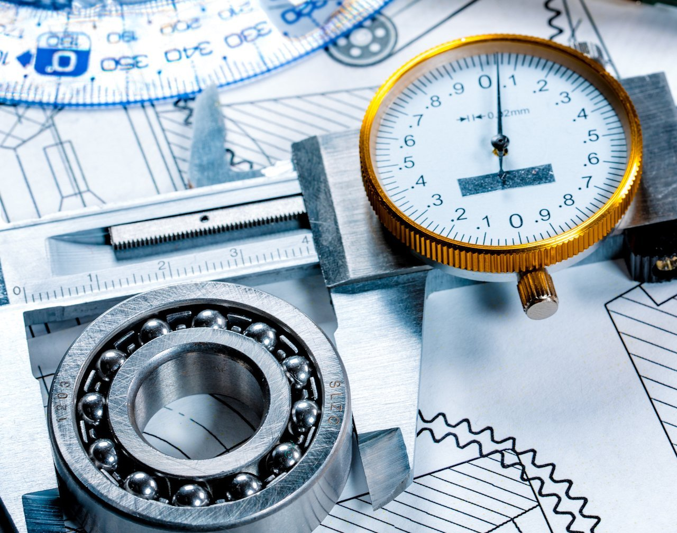
Конкурс 1 Распознай физическую величину по пословице
А. С. Пушкин писал: «Что за роскошь, что за смысл, какой толк каждой поговорке, нашей! Что за золото!»
Задание: прослушав пословицы, поговорки, загадки, поставить им в соответствие одну из физических величин. Если отгадано с первой попытки, то команда зарабатывает 3 балла. Со второй – 2 балла, ну , а с третьей – 1 балл.

Slide 5
Вопрос 1 команде 1
О какой физической величине идет речь?
1.Пеший конному не товарищ;
2. Поспешишь - людей насмешишь;
3. Тише едешь - дальше будешь.
Ответ Скорость

Slide 6
Вопрос 2 команде 1
О какой физической величине идет речь?
Оттого телега запела, что давно дегтю не ела»,
«Шумит, как ветер в пустую трубу»,
«Ударь обухом в дерево, дупло само скажется»,
«Как аукнется, так и откликнется».
Ответ Звук

Slide 7
Вопрос 3 команде 1
О какой физической величине идет речь?
Плуг от работы блестит.
Сухая ложка рот дерёт
Корабли пускают, как салом подмазывают
Коси коса, пока роса: роса долой и мы домой.
Не подмажешь – не поедешь.
Ответ: Сила трения

Slide 8
Вопрос 1 команде 2
С какой физической величиной можно связать эти пословицы:
1. Не все на свой аршин меряй;
2. Семь раз отмерь - один раз отрежь;
3. Без меры и лаптя не сплетешь?
Ответ: Длина

Slide 9
Вопрос 2 команде 2
О какой физической величине идет речь?
"Куй железо, пока горячо».
"Гвоздём моря не нагреешь"
"Солнце греет сильнее, когда нет облаков" •"Три года на камне просидишь - камень нагреется»
Ответ Температура

Slide 10
Вопрос 3 команде 2
О какой физической величине идет речь?
Шила в мешке не утаишь
И малым камнем большой разбивают
Вода и землю точит, и камень долбит
Ответ Сила давления

Slide 11
Конкурс 2 «Брейн-ринг»
Задание: За 1 минуту команде нужно ответить на наибольшее число вопросов. За правильный ответ 1 балл.

Slide 12
Вопросы команде 1
За счёт какой энергии летит камушек при стрельбе с помощью резинки?
В каких случаях количество теплоты отрицательно?
Какие силы называют консервативными?
Внутренняя энергия вещества равна?
Какой прибор служит для измерения атмосферного давления?
Наибольшая скорость
Как называется действие для проверки правильности теоретических рассуждений?
Мельчайшая частица вещества?
Где пароход погружается глубже в воду: в море или реке?
Какой цвет получится, если сложить все цвета?

Slide 13
Вопросы команде 2
Свойство твёрдого тела восстанавливать форму и объём после прекращения силы?
Способ передачи тепла связанный с переносом вещества?
Тонкая трубка, по которой жидкость поднимается под действием сил поверхностного натяжения?
Процесс перехода вещества из жидкого состояния в твердое?
Синоним слова «эксперимент»
Какой прибор измеряет напряжение?
Атом, потерявший электрон?
Как называется энергия движения
Как подключается в электрическую цепь амперметр?
Автор теории относительности?

Slide 14
Конкурс 3 «Азбука физики»
Задание: Команды в течении 3 минут должны дать правильные названия условным обозначениям физических элементов, изображённых на листе (слайде). За каждый правильный ответ – 1 балл.

Slide 15
Вопросы команде 1
Период | I
Путь | C
Масса | T
Магнитная индукция | p
Сила | S
Количество вещества | F
Магнитный поток | B
Сила тока | Q
Давление | Ф
Электрическая ёмкость | m

Slide 16
Вопросы команде 2
Длина волны | E
Время | R
Температура | N
Работа | l
Энергия | T
Ускорение | с
Мощность | t
Электрическое сопротивление | А
Удельная теплота | q
Электрический заряд | a

Slide 17
Конкурс 4 «Измерения»
Задание: Команды в течении 3 минут должны правильно соотнести прибор и измеряемую им физическую величину, изображённых на листе (слайде). За каждый правильный ответ – 1 балл.

Slide 18
Вопросы команде 1
Линейка | объем
Манометр | Работа электрического тока
Вольтметр | Мощность ионизирующего излучения
Спидометр | длина
Мензурка | угол
Дозиметр | давление
Барометр | напряжение
Транспортир | скорость
Тахометр | Атмосферное давление
Электросчётчик | частота

Slide 19
Вопросы команде 2
Термометр | плотность
Электрометр | ускорение
Секундомер | температура
Акселерометр | сопротивление
Весы | Электрический заряд
Динамометр | время
Ваттметр | Сила тока
Омметр | масса
Амперметр | мощность
Ареометр | сила

Slide 20
Конкурс 5 «Великие имена»
Задание: Командам предлагается по подсказкам отгадать учёного-физика. Побеждает та команда, которая первая даёт правильный ответ. За каждого угаданного учёного 5 баллов.

Slide 21
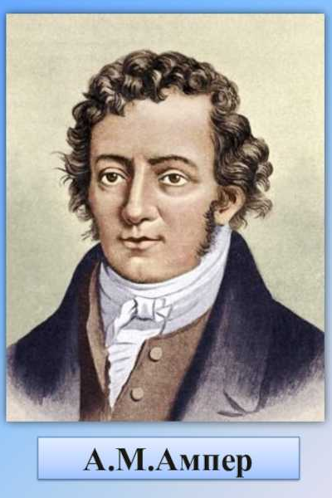
Ученый 1
- объяснил магнитные свойства тел существованием круговых молекулярных электрических токов
- был первым, кто заметил взаимодействие проводников с током
- его именем была названа единица измерения силы электрического тока
- годы жизни 1775 – 1836, французский физик и математик

Slide 22
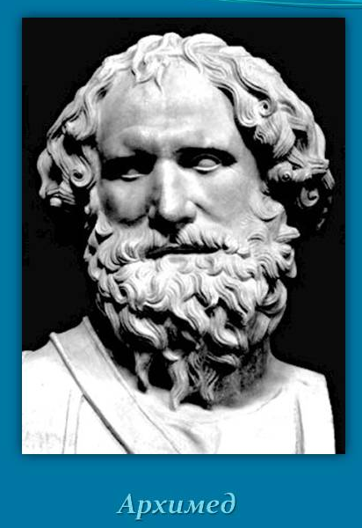
Ученый 2
- был автором многих изобретений, созданные им механизмы использовались при обороне Сиракуз ( римляне осаждали город в течении 3 месяцев)
- изобрёл блок, военные метательные машины, водоподъёмный механизм, который до сих пор используется в Египте при работах на полях.
-согласно легенде, он сконструировал огромные зеркала, с помощью которых римский флот был сожжён направленными на него солнечными лучами.
- с большой точностью вывел число пи.
- по преданию, идея знаменитого закона, названного впоследствии в его честь, посетила учёного, когда он принимал ванну.
годы жизни: 287 – 212 г. до н. э. древнегреческий математик, физик, изобретатель

Slide 23
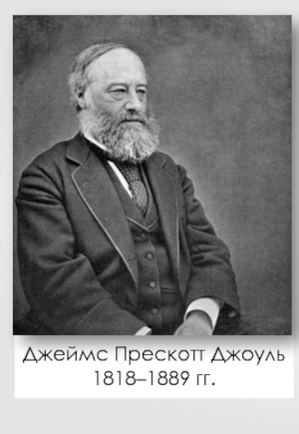
Ученый 3
Установил закон, определяющий тепловое действие электрического тока.
Обосновал на опытах закон сохранения энергии.
Вычислил скорость движения молекул газа и установил её зависимость от температуры
Его именем была названа единица измерения всех видов энергии.
годы жизни: 1818–1889, английский физик

Slide 24
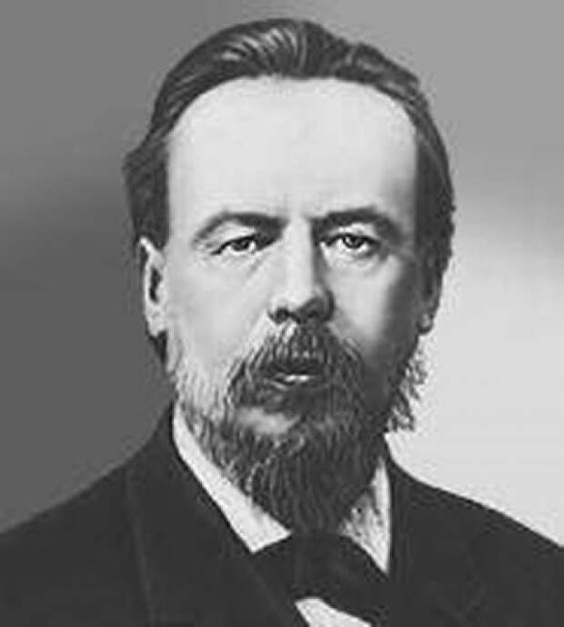
Ученый 4
пришёл к выводу, что электромагнитные волны можно использовать для создания беспроволочной связи.
передал первую в мире радиограмму на расстояние в 250 метров.
разработана идея усиления слабых сигналов при помощи реле.
годы жизни: 1859 – 1906, русский физик, электротехник, изобретатель, известный как создатель радио.

Slide 25
Конкурс 6 «Блиц-опрос»
Задание: Команды отвечают на вопросы на скорость. Верный ответ 1 балл

Slide 26
Вопросы
Почему высоко в горах не удается сварить яйцо в кипящей воде?
Как называется процесс изменения состояния газа при постоянном давлении?
Энергия, которая определяется взаимным положение взаимодействующих тел или частей одного и того же тела
Исчезновение веса при движении опоры с ускорением свободного падения называется
Измерение, при котором значении величины находится путем вычисления по формуле называется
Как называется процесс изменения состояния газа без теплообмена с окружающей средой?
Измерение, при котором значение величины определяется непосредственным сравнением с ее единицей измерения, называется
Переход вещества из парообразного в твердое минуя стадию жидкости
Как называется процесс интенсивного парообразования с поверхности жидкости и по всему её объему

Slide 27
Конкурс 7 «Физические ошибки»
Задание: На слайде представлен текст , в котором есть физическая ошибка. Команда находит ошибку и объясняет. За верный ответ 5 баллов

Slide 28
Физическая ошибка. Какая физическая ошибка допущена в стихотворении поэта?
Она жила и по стеклу текла,
Но вдруг ее морозом оковало!
И неподвижной льдинкой капля стала,
А в мире поубавилось тепла!
Ответ При превращении воды в лед теплота выделяется, а не поглощается.

Slide 29
Физическая ошибка. Какая физическая ошибка допущена в тексте автора?
«…Ребята расположились на ночлег на берегу реки. К вечеру похолодало, но после купания ребятам сразу стало теплее, и они, согревшись, сразу уснули».
Ответ: после купания ребятам должно стать холоднее, т.к. происходит испарение влаги с поверхности кожи, а этот процесс требует поступления энергии, в данном случае от тела человека.

Slide 30
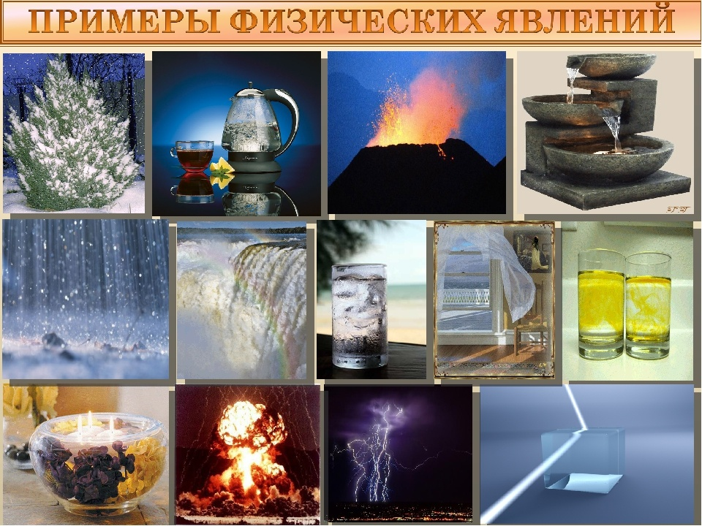
Конкурс 8 «Физические явления»
Задание: Команды в течении 3 минут должны правильно соотнесите название физического явления и его определение, изображённых на листе (слайде). За каждый правильный ответ – 1 балл.

Slide 31
Вопросы команде 1
Явление | Определение
Испарение | Сохранение скорости тела при отсутствии действия на него других тел
Конденсация | Поверхностное явление, заключающееся во взаимодействии жидкости с поверхностью твёрдого тела
Интерференция | Переход вещества из твёрдого состояния в жидкое
Гравитация | Переход вещества из парообразного состояния в жидкое
Смачивание | Переход вещества из жидкого состояния в парообразное
Инерция | Наложение волн в пространстве, в результате образуется постоянное распределение амплитуд результирующих колебаний среды
Плавление | Всемирное тяготение тел во Вселенной

Slide 32
Вопросы команде 2
Явление | Определение
Резонанс | Сопротивление, оказываемое при движении одного объекта по поверхности другого.
Конвекция | Переход вещества из жидкого состояния в твёрдое
Трение | Свойство материала разрушаться без образования заметных остаточных деформаций
Кристаллизация | Перенос теплоты в жидкостях и газах потоками вещества.
Диффузия | Резкое возрастание амплитуды колебаний при совпадении собственной частоты колебательной системы и частоты внешней периодической силы
Дифракция | Огибание волнами препятствий
Кипение | процесс перемещения молекул, частиц или вещества от области с более высокой концентрацией к области с более низкой концентрацией

Slide 33
Конкурс 9 Техника безопасности
Задание: Решить задачу. За верное решение команда получает 5 баллов, 4 балла - применили верный закон, 3 балла – нет закона, но есть решение, 2 балла – верно записаны формулы, 1 балла – верно записано условие задачи, 0 – нет решения
слова великого русского писателя А.П.Чехова: «Солнце не всходит два раза в день, а жизнь не даётся дважды…».

Slide 34
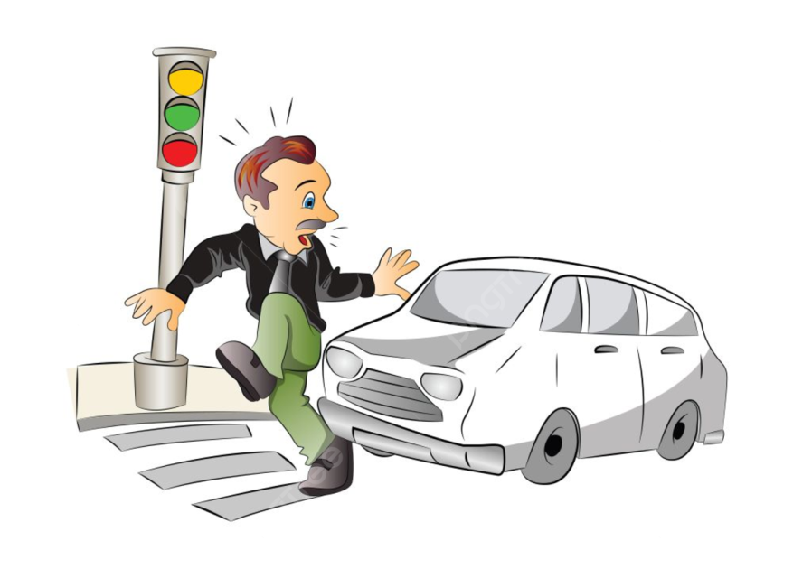
Определите тормозной путь при экстренном торможении.
Пешеход пересекает улицу в неположенном месте. Водитель замечает пешехода за 20 м и начинает экстренное торможение. Произойдёт ли аварии, если скорость авто 60 км/ч? Коэффициент трения 0,7.
Закон изменения кинетической энергии

Slide 35
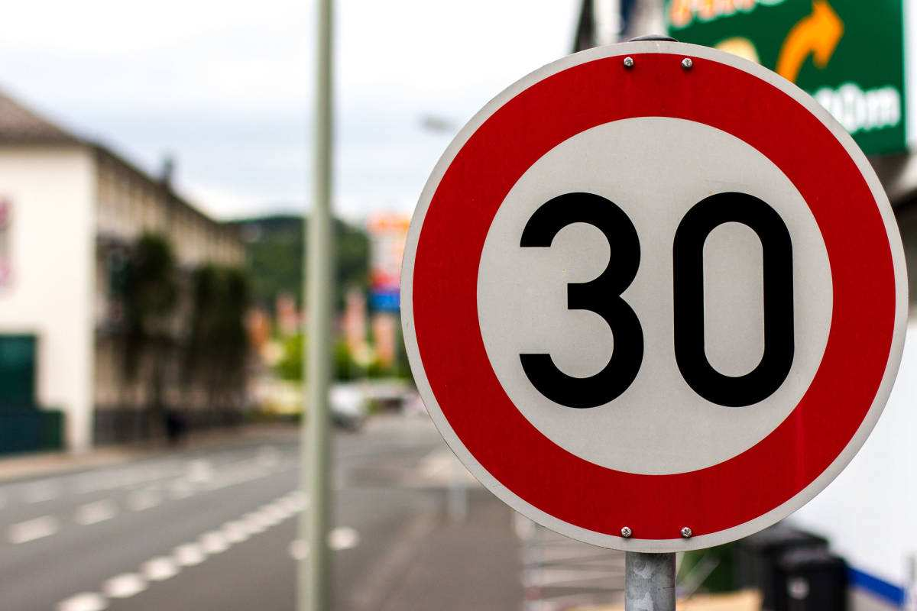
Было превышение скорости?
На участке дороги, где установлен знак.
Водитель применил аварийное торможение. Инспектор обнаружил по следу колёс, что тормозной путь равен 12 м. Нарушил ли водитель правила, если коэффициент трения 0,6?

Slide 36
Конкурс 10 «Строители»
Задание: из букв слова необходимо составить слова. За каждое правильное слово 1 балл.
Гравитация

Slide 37

Знатоки

